Slide 1
Урок немецкого языка в 9-м классе.
Тема: «Будущее начинается уже сейчас. Как обстоит дело с выбором профессии?"
МБОУ «СШ № 1 аул Тахтамукай»
Учитель немецкого языка: Хутыз С. Е.

Slide 2
Цели урока: образовательная цель:
1) совершенствование речевой компетентности (монологическая, диалогическая речь, аудирование и письмо);
2) контроль аудирования с извлечением необходимой информации;
3) активизация пройденного языкового материала. развивающая цель: развитие личности ребенка, его речевых способностей, произвольного внимания, логического мышления, памяти, языковой догадки. воспитательная цель: расширение представлений учащихся о мире профессий; нацеливание на выбор будущей профессии.

Slide 3

„Die Zukunft beginnt schon jetzt.
Wie steht’s mit der Berufswahl?“

Slide 4
„Alle Berufe sind gut“
Schriftsteller
Modellierer
Maler
Mechaniker
Handpflegerin
Architekt
Bankangestellte
Handelsmanager
Bergmänner
Dichter
Krankenschwester
Programmierer
Dozenten
Promoter
Verkäufer
Stenotypistin
Kaufleute
Handelsvertreter
Fensterputzer
Apotheker
Hochseefischer
Polizeibeamter
Zirkusartisten
EDV-Fachleute
Floristen
Multimedia-Elektroniker
Marketingleiter
Schauspieler
Imageberater
Schullehrer
Hochschullehre
Büromanager
Kindergärtnerinnen
Feuerwehrmänner
Schulpsychologen
Bibliothekarin
Exkursionsleiter
Arzt
Flieger
Designer
Pharmazeut
Friseur
Kosmetikerin
Ingenieur
IT-Systemelektroniker
Techniker
Militärmänner
Installateur
Sekretär

Slide 5
Die Gruppen der Berufe
Lehrberufe
kreative Berufe
Pflegeberufe
Büroberufe
kaufmännische Berufe
neue seltene Berufe
gefährliche Berufe

Slide 6

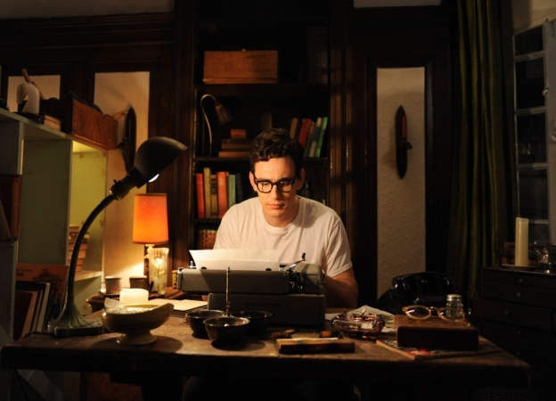
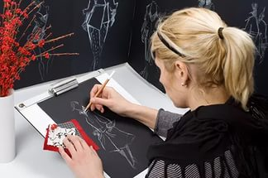
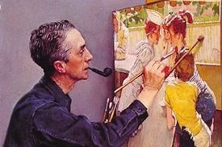
Kreative Berufe
Schriftsteller
Dichter
Schauspieler
Modellierer
Designer
Maler
Architekt

Slide 7

Kaufmännische Berufe
Bankkaufleute
Handelsmanager
Promoter
Verkäufer
Kaufleute
Handelsvertreter

Slide 8
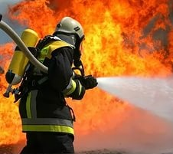
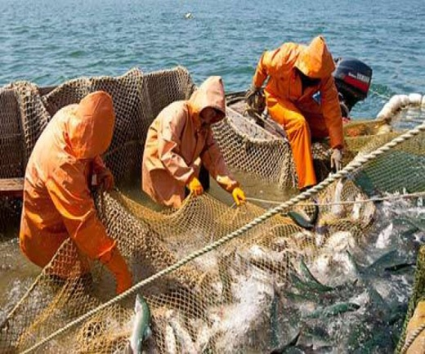
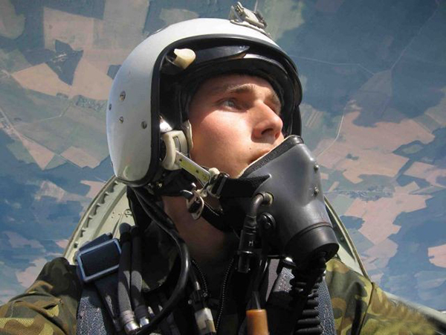
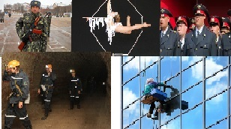
Gefährliche Berufe
Feuerwehrmänner
Hochseefischer
Flieger
Fensterputzer Polizeibeamter Militärmänner Zirkusartisten Bergmänner

Slide 9
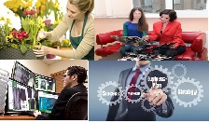
Neue seltene Berufe
EDV-Fachleute
Programmierer
Floristen
Multimedia-Elektroniker
Marketingleiter
Imageberater
IT-Systemelektroniker

Slide 10


Schullehrer
Hochschullehrer
Dozenten
Kindergärtnerinnen
Schulpsychologen
Bibliothekarin
Exkursionsleiter
Lehrberufe

Slide 11

Pharmazeut
Friseur
Handpflegerin
Arzt
Apotheker
Kosmetikerin
Krankenschwester
Tierarzt

Slide 12

Technische Berufe
Büroberufe
Ingenieur
Sekretär
Techniker
Büromanager
Installateur
Mechaniker
  Stenotypistin

Slide 13
Welche Fähigkeiten braucht man für folgende Berufe?
1.Arzt 2.Bürokaufmann 3.Journalist 4.Lehrer 5.Bankkaufmann 6.Musiker 7.Politiker 8.Programmierer 9.Sozialarbeiter 10.Schauspieler 11.Modell 12.Sportler 13.Reisemanager 14.Artdirektor | a) logisches Denken b) starken Willen c) Kontaktfähigkeit d) rechnerisches Denken e) Sprachbeherrschung f) Teamfähigkeit g) Gewissenhaftigkeit h) Hand – und Fingergeschick i) schlanke Figur und attraktives Aussehen j) Aufmerksamkeit k) Organisationstalent l) Kreativität m) Ideenreichtum n) Fähigkeit zum Miterleben o) musikalisches Gehör

Slide 14







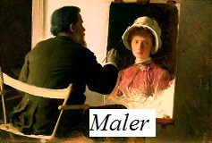
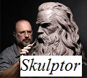
“Wie heißt der Beruf?”
Wer heilt die Menschen?
Wer baut die Häuser?
Wer schreibt Bücher?
Wer projektiert neue Gebäude?
Wer lehrt Kinder?
Wer führt den Bus?
Wer verkauft die Waren im Lebensmittelgeschäft?
Wer malt?
Wer schafft ein Skulptur?

Slide 16
Welche Berufszweige gehören zu den wachsenden?

Slide 17
Hörverstehen:
«Am besten etwas anderes»

Slide 18


Mein zukünftiger Beruf
Die Klasse 9 «A»

Slide 19


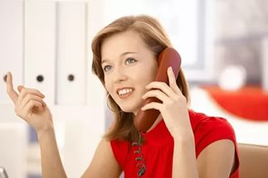
Vielen Dank für die Aufmerksamkeit!

